Slide 1
Board Review Meeting 3 Alpha Beer Aufgaben und Zielsetzung

Slide 2
Resultate Game Runde 2

Slide 3
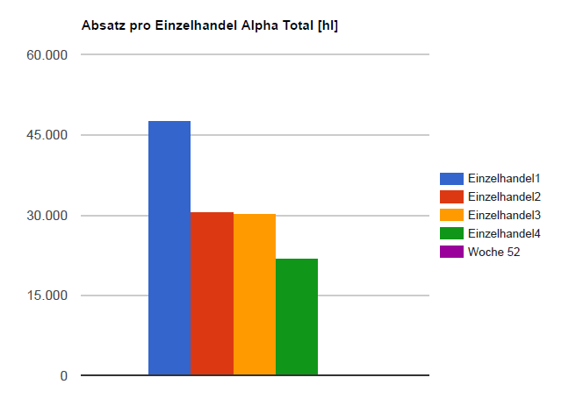
Resultate Game Runde 2

Slide 4
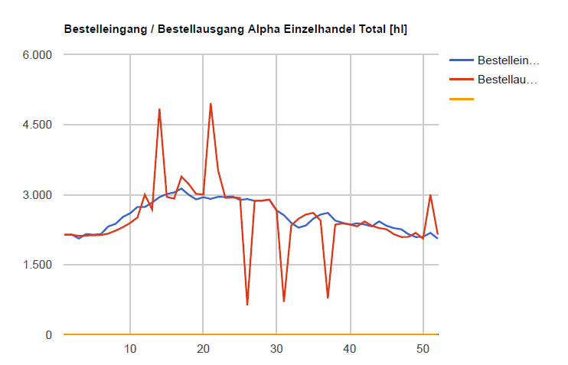
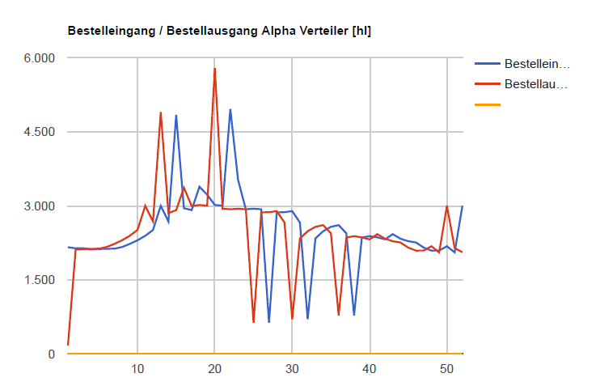
Resultate Game Runde 2

Slide 5
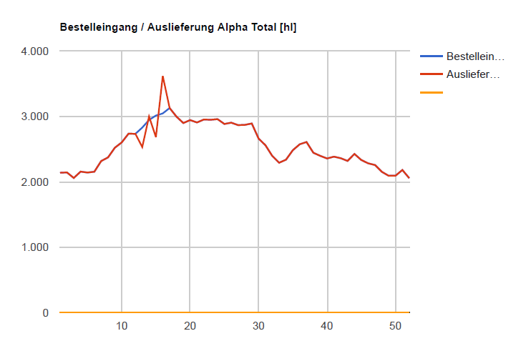
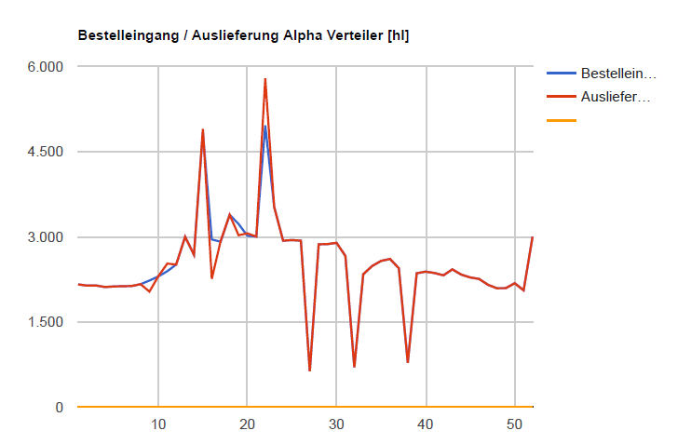
Resultat Game Runde 2

Slide 6
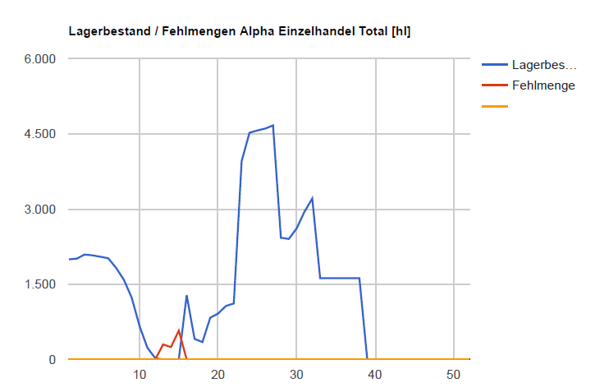
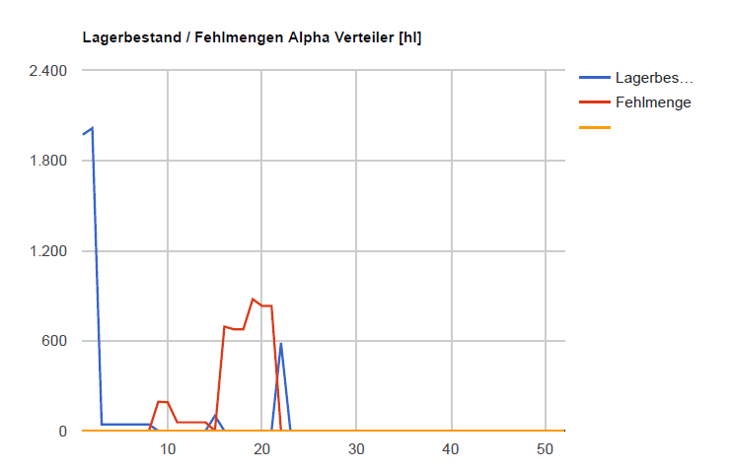
Resultate Game Runde 2

Slide 7
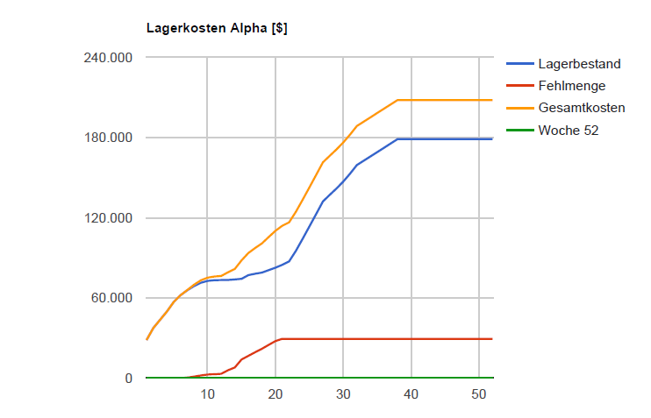
Resultate Game Runde 2

Slide 8
Optimierung von Forecasting und Inventory Management

Slide 9
Optimierung von Forecasting und Inventory Management
Wir haben zu beginn zu wenig Wochen in die Zukunft bestellt.
Durch einen Eingabefehler mussten wir mit diversen Korrektur-Bestellungen Fehlmengen ausbessern
Bedarf- und nicht Forecasting- Menge bestellen.

Slide 10
Q&A

